Slide 1
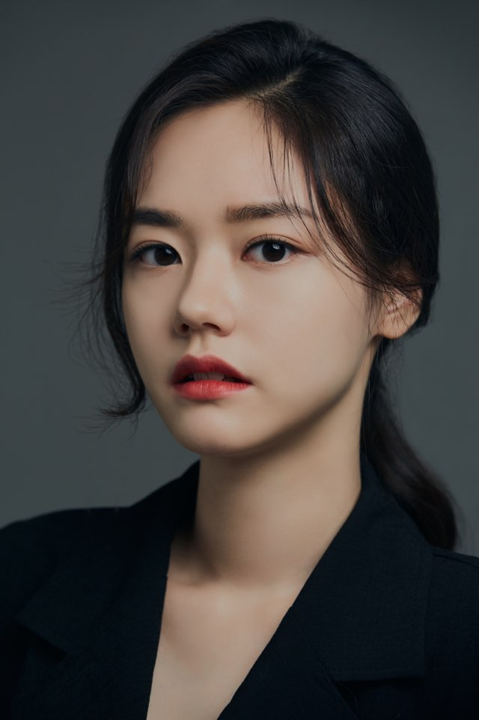
선연주
&
SUN
YEON JU
1998.06.22
159cm 43kg

Slide 2
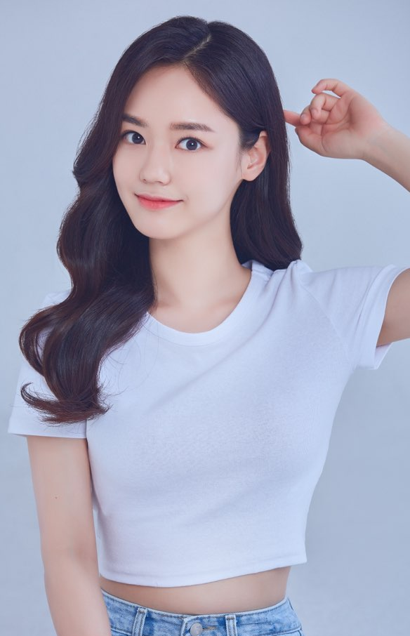
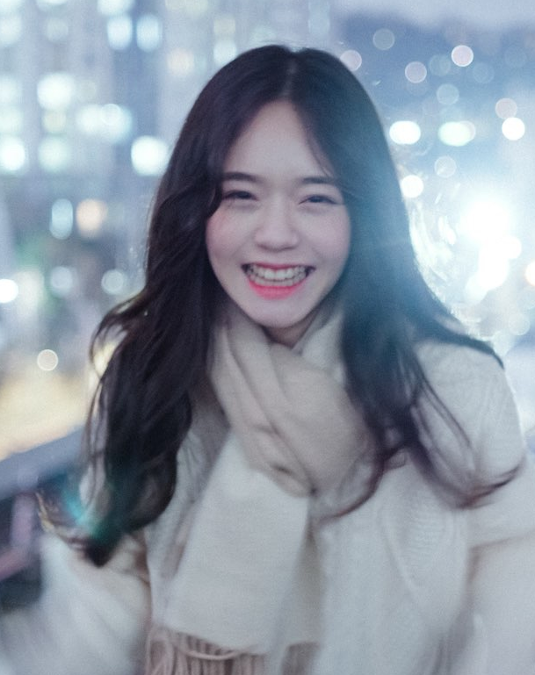
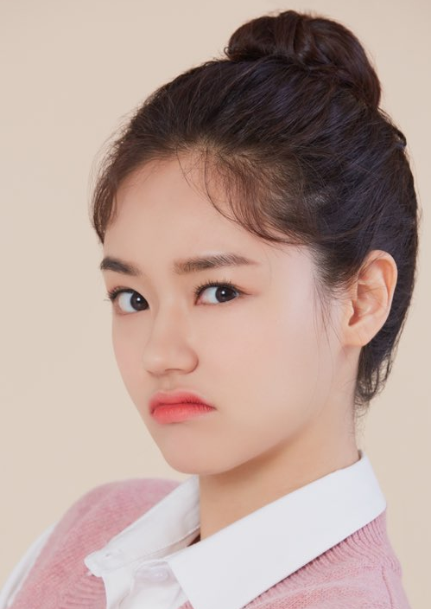
선연주 SUN - YEON JU
광 고 2021년 <주택도시보증공사>
뮤 비 2021년 <그대와 그대인 순간들>
1998.06.22
159cm 43kg
특 기 경상도사투리, 요가, 폴댄스
H.P 010. 5276. 2355

Slide 3
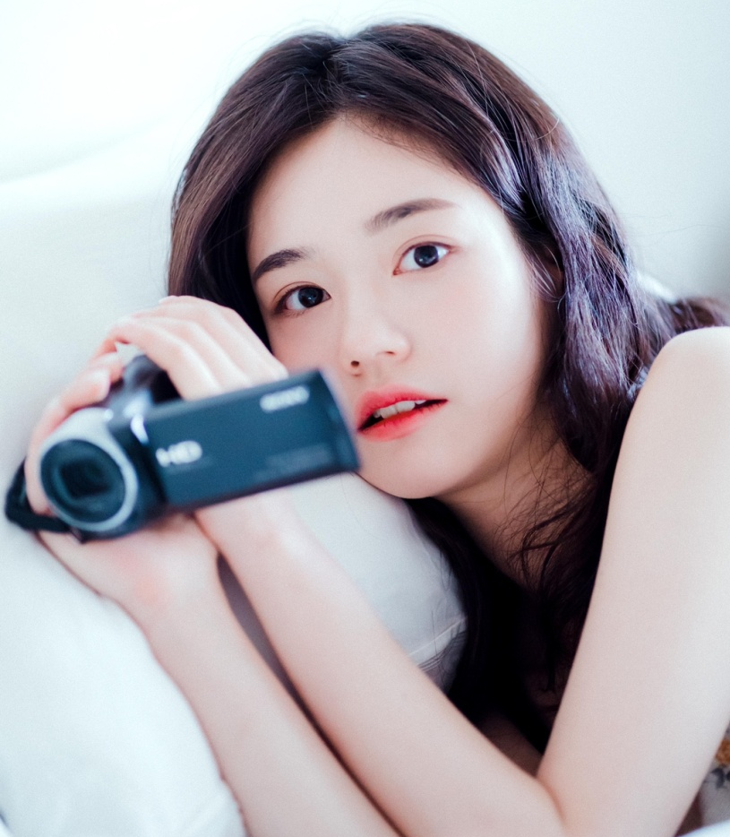
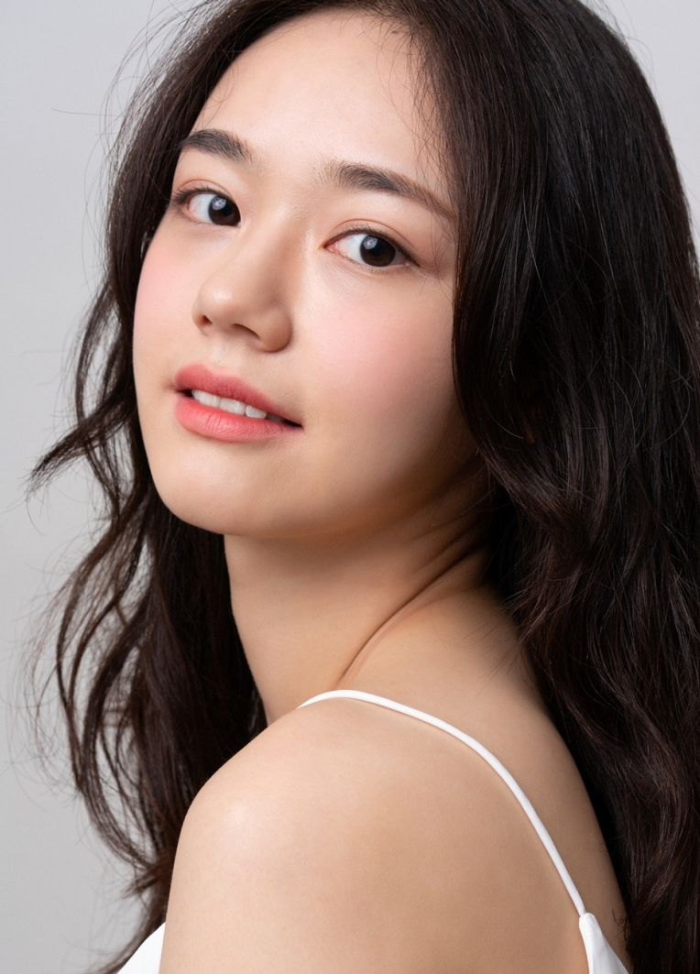
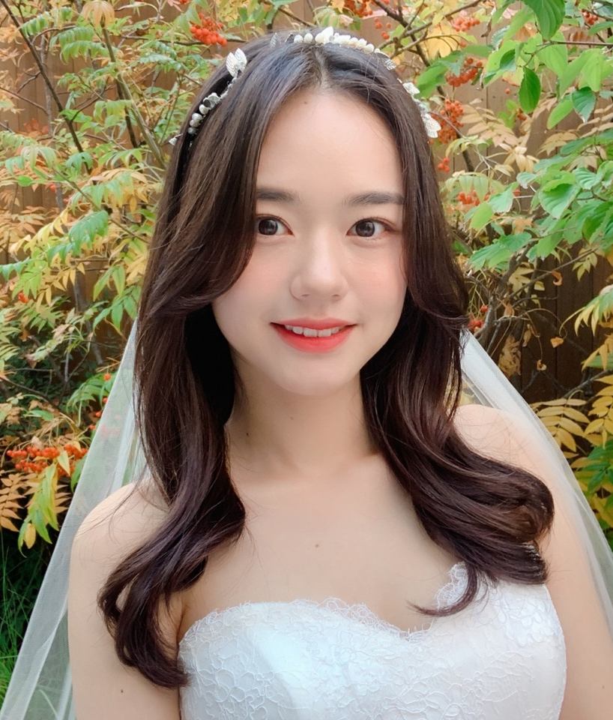
선연주 SUN - YEON JU
광 고 2021년 <주택도시보증공사>
뮤 비 2021년 <그대와 그대인 순간들>
특 기 경상도사투리, 요가, 폴댄스
H.P 010. 5276. 2355
SNS http://www.instagram.com/_play_sun
연 극 2018년 <홍위뎐>
2019년 <욕망이라는 이름의 전차>
학 력 동아방송예술대학교 연극전공 졸업

